Slide 1
明新科技大學 垃圾分類 與資源回收
Đại Học Khoa Học Kỹ Thuật
Minh Tân
Phân loại rác thải
và rác tái chế
總務處-事務組

Slide 2
垃圾分類初期計畫
(Kế hoạch bước đầu về việc phân loại rác)
一、校園各場館內及室外所設置垃圾桶(架)標示
，分為【一般垃圾】、【資源回收】、
【紙類】三大類別。1. Các thùng rác (khung) được bố trí trong các khu vực của trường được phân loại thành ba nhóm chính: 【Rác thải thông thường】, 【Rác tái chế】 và 【Giấy】
二、學生宿舍設置垃圾桶(架)標示，分為
【一般垃圾】、【鐵鋁罐】、【塑膠瓶罐】
、【鋁箔包】、【玻璃瓶】、【紙類】。 2. Các thùng rác (khung) được bố trí trong các khu vực ký túc xá của học sinh được phân loại thành 6 nhóm : 【Rác thải thông thường】, 【Rác tái chế】 , 【Giấy】, 【Nhựa】, 【Thủy tinh】, 【Nhôm】,

Slide 3
一般垃圾
一、使用過便當盒(廚餘請另外裝袋)。1.Hộp cơm đã dùng qua thức ăn thừa vui lòng đựng riêng vào túi khác không vứt cùng hộp rác
二、塑膠袋、免洗餐具、保麗龍、飲料杯封膜、吸管
、發票、感熱紙、複寫紙、貼紙、咖啡杯、衛生
紙。2. Túi nhựa, dụng cụ ăn dùng một lần, xốp, màng niêm phong ly nước uống, ống hút, hóa đơn, giấy in nhiệt, giấy in, giấy dán, ly cà phê, giấy vệ sinh
三、廁所衛生紙不可與一般垃圾裝在一袋，需分開包
裝。3.giấy của nhà vệ sinh không được để chung cùng rác thông thường vui lòng để riêng

Slide 4
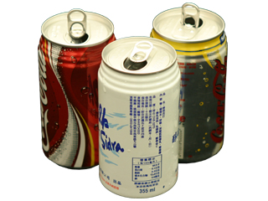
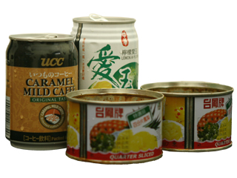
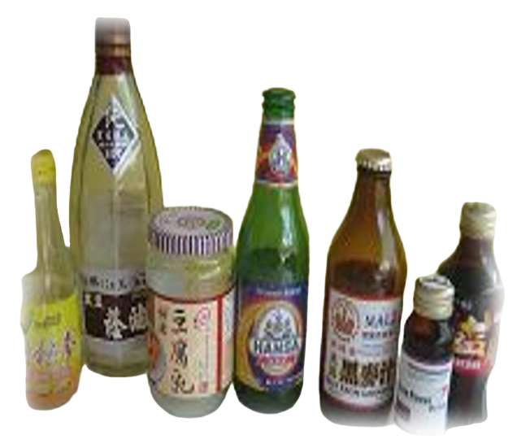
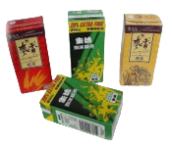
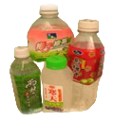
資源回收(Rác tái chế)
一、鐵罐、塑膠杯、保鮮塑膠盒、鋁罐、保特瓶。1.Hộp thiếc, cốc nhựa, hộp nhựa bảo quản thực phẩm, lon nhôm, chai PET
二、鋁箔包(吸管取出丟一般垃圾)。2.Loại hộp mặt trong có bọc nhôm(vui lòng bỏ ống ra hút vứt vào rác thông thường)
三、玻璃瓶(破碎玻璃瓶需另外包裝)。3. Chai thủy tinh (chai, bình thủy tinh vỡ phải bọc riêng
四、未喝完飲品，請先倒出。4. đối với đồ uống chưa uống hết , vui lòng đổ ra trước
五、玻璃窗(需另裝箱) 5.Cửa kính (cần đóng gói thùng)

Slide 5
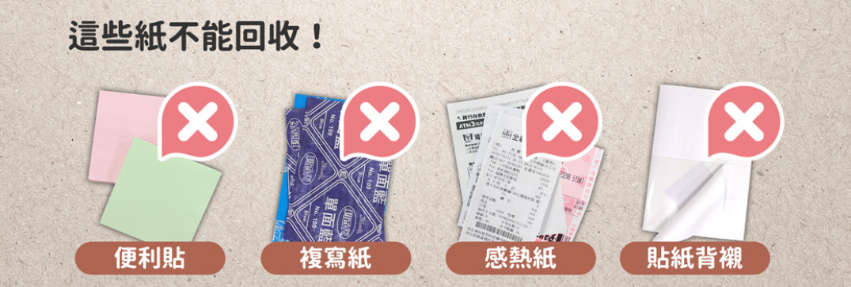
紙類(giấy)
一、報紙、廣告傳單、包裝紙盒、書本、牛皮紙、紙杯。1.báo , tờ rơi, hộp giấy,sách , bìa giấy thô ,cốc giấy
二、碎紙(需各別裝袋)。2. giấy vụn (cần đóng gói riêng)
三、大型紙箱(需壓整平疊至紙類桶(架)旁)3.Thùng giây to (cần ép phẳng xếp gọn cạnh thùng (giá )vứt giấy)

Slide 6
廢棄物回收(rác thải tái chế )
一、鐵櫃、木櫃、木板、木椅、塑膠椅、滑椅、沙
發椅、輪胎。Tủ sắt, tủ gỗ, ván gỗ, ghế gỗ, ghế nhựa, ghế sofa, lốp xe
二、電器用品(電腦周邊設備、光碟、儀器設備等) Thiết bị điện tử (thiết bị ngoại vi máy tính, đĩa CD, thiết bị dụng cụ, v.v.)
三、電池(需另外裝桶或裝袋)pin điện tử(cần đựng thùng hoặc túi riêng)
四、電線(需另外裝袋)dây điện (cần đựng túi riêng )
五、燈管、燈泡(由營繕組水電回收)bóng đèn (do nhóm xây dựng điện nước thu hồi )
六、廠商施工後之廢棄物應自行帶回，不可丟置學校Chất thải thi công của nhà thầu phải tự mang đi, không được bỏ lại trường
手機及充電器

Slide 7
學校環保
人人有責
Bảo vệ môi trường là trách nghiệm của mỗi người !!
Thank You !
總務處-事務組

